Slide 1
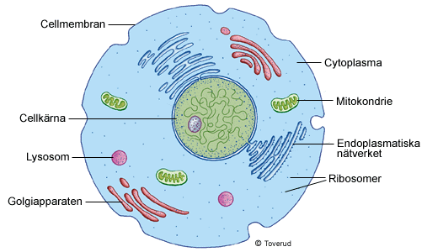
Cellen
Cellen är kroppens minsta beståndsdel.
Kroppen har ca 200 olika celltyper, där äggcellen är den största 0,25 mm. Den minsta cellen är 0,004 mm.
Uppskattningsvis 60 biljoner celler finns det i kroppen.
En cell består av c:a 75 - 80 % vatten, resten är proteiner - fett - salter - socker och arvsmassa.
Rita av cellen och läs på sidan 288 om de olika delarna.

Slide 2
Cellens delar (organeller) och funktion
Cellmembranet skyddar cellen och kontrollerar vilka ämnen som får komma in och ut ur cellen.
Cellkärnan med DNA innehåller kromosomer med gener. Generna har ”recept” på hur nya celler ska tillverkas. Det är generna som ger oss våra egenskaper. Kromosomerna är långa DNA-molekyler – Deoxyribo-Nucleic-Acid
.
Lysosomerna fungerar som sopstationer som bryter ned och oskadliggör avfall från cellen.
Cytoplasman är en vätska som till största del består av vatten och som finns inuti cellen.
Mitokondrierna ger cellen energi genom att förbränna kolhydrater och fetter med hjälp av syre. Denna förbränning kallas cellandningen.
Golgiapparaten paketerar, adresserar och skickar iväg proteiner från cellen.
Endoplasmatiska nätverket är ett veckat membran som omger cellkärnan. I endoplastmatiska nätverket finns ribosomerna, som tillverkar cellens proteiner genom att koppla ihop aminosyror.

Slide 3
Förutsättningar för att kunna leva
Kunna sönderdela och frigöra energi ur födan
Kunna röra sig och ha kontakt med omgivningen
Kunna skydda mot infektioner
Ha förmågan att få barn

Slide 4
Cellandning - metabolism
Druvsocker + syre → koldioxid + vatten + användbar energi
Cellerna tar upp syre och näring samtidigt som
de lämnar ifrån sig koldioxid och annat avfall.
Det kallas cellandning eller metabolism.

Slide 5
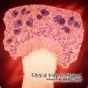
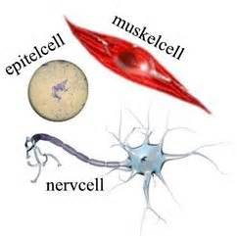
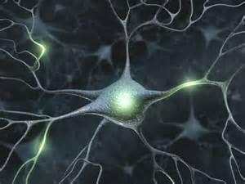
Vi har många olika slags celler
bencell
Röda blodkroppar
nervceller

Slide 6
Vävnad är byggd av celler
Celler som är lika bygger tillsammans en vävnad.
Täckande vävnad – hud och slemhinnor
Flytande vävnad – blodet och lymfan
Nervvävnad – hjärnan, nervsystem och sinnesorgan
Muskelvävnad – skelettmuskler, hjärtmuskel och glatta muskler

Slide 7
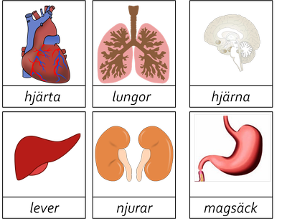
Organ består av olika sorters vävnad
Några viktiga inre organ
Hjärtat består t ex
av muskelvävnad,
nervvävnad, blodkärl och
bindväv.
Huden är kroppens största
organ och väger 7-10 kg.

Slide 8
Organsystem – flera organ som samarbetar

Slide 9
Organsystem – olika organ samverkar
Rörelsesystemet
Matspjälkningssystemet
Andningssystemet
Blodomloppet
Utsöndringssystemet
Försvarssystemet
Sinnessystemet
Nervsystemet
Hormonsystemet
Fortplantningssystemet

Slide 10
Olika organsystem
Vilket organ ingår i vilket organsystem?
organ organsystem
Äggstockar sinnessystemet
Lungor försvarssystemet
Spottkörtlar rörelsesystemet
Ögon fortplantningssystemet
Hud andningssystemet
Hjärtat hormonsystemet
Skelett matspjälkningssystemet
cirkulationssystemet

Slide 11
Frågor på text 120-125
Vilken process sker dygnet runt i dina celler, som cellerna inte kan vara utan?
Ge exempel på några olika celler som finns i din kropp.
Ge exempel på några olika vävnader.
Hur hänger begreppen cell, vävnad och organ ihop?
Vad är det för skillnad på organ och vävnad?
Ge exempel på olika organsystem och vilka organ som ingår i systemet.
Vad måste din kropp klara av för att du ska kunna leva?

